Slide 1
Vivre sur l’eau

Slide 2
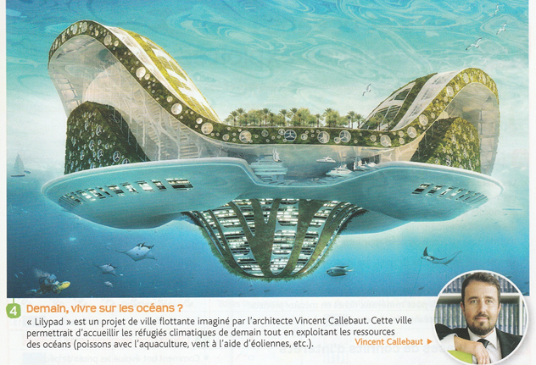
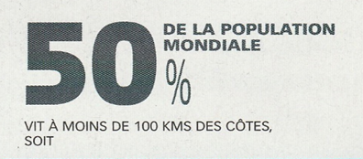
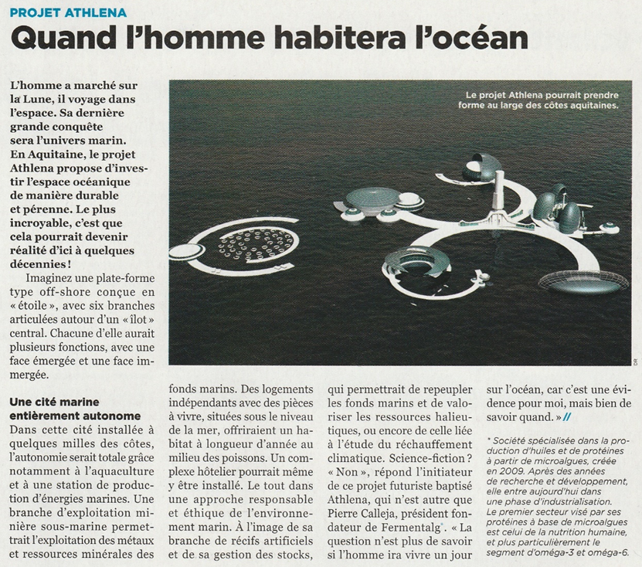
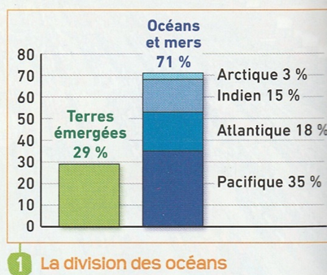
http://www.finance-banque.com/iles-artificielles-Dubai.html
https://www.youtube.com/watch?v=cNYGoMTBT2I
http://www.sudouest.fr/2016/12/11/nautisme-une-maison-flottante-imaginee-par-des-rochelais-3017385-1391.php
https://www.youtube.com/watch?v=-cQRjk9nyNQ

Slide 3
